Slide 1

Interfejsi u Microsoft AL programskom jeziku
Marko Sarić
Development Team Lead @Simplanova Serbia
Notes:
Predstavi se:
Moje ime je Marko Saric Development Team Leader u kompaniji Simplanova Srbija koja je cerka firme Simplanova iz litvanije jedne od velikih Microsoft partnera.
Bavim se nekada Microsoft Dynamics Business Central (NAV) sistemima preko deset godina.
Moje iskustvo obuhvata sve od koncepta do implementacije. (arhitekturu, nadzor nad razvojem, razvoj kao osiguravanje visokih standarda kvaliteta i pružanje mentorstva svom timu.
Diplomirao sam Primenjenu Fiziku i informacione tehnologije na Fakultetu za Fiziku, Univerziteta u Beogradu.

Slide 2
Agenda
Šta su interfejsi?
Definisanje Interfjesa u Microsoft AL
Prednosti korišćenja Interfejsa
Praktični primer
Pitanja i odgovori

Slide 3
Šta su interfejsi?
Metode bez implementacije
Obavezne metode
Polimorfizam
Jasan ugovor
Deklarativnost
Notes:
Interfejsi, uopšteno, u programiranju su definicije metoda/procedura koje klasa/objekat mora da implementira. Interfejsi su ključni u objektno-orijentisanom programiranju i prisutni su u mnogim jezicima C#, Java uključujući i objektno bazirani Microsoft AL.
Glavne karakteristike interfejsa su:
Metode bez implementacije: Interfejs definiše metode bez konkretne implementacije
Obavezne metode: Objekat mora implementirati sve metode definisane u interfejsu
Polimorfizam: Odnosi se na mogućnost da različiti objekti imaju isto ime (metoda ili funkcija), ali se ponašaju na različite načine ovisno o tome koji je objekt pozvan.
Jasan ugovor: Kada objekat implementira interfejs, implicitno se obavezuje da će pružiti implementaciju svih metoda koje su definisane u tom interfejsu. To stvara jasan ugovor između objekta i koda koji koristi tu klasu, jer kôd može računati na to da će sve metode interfejsa biti dostupne i pravilno implementirane.
Deklarativnost: Pomaže u održavanju koda i integraciji različitih klasa

Slide 4
Interfejs - Definicija
interface IPlatniSistem
{
procedure ObradiUplatu(Iznos: Decimal);
}

Slide 5
Implementacije
codeunit 50200 BankovniPlatniSistem implements IPlatniSistem
{
procedure ObradiUplatu(Iznos: Decimal)
begin
// Konkretna implementacija za bankovni platni sistem
Message(StrSubstNo('Bankovni sistem obradjuje uplatu od %1.', Iznos));
end;
}
codeunit 50201 ElektronskiPlatniSistem implements IPlatniSistem
{
procedure ObradiUplatu(Iznos: Decimal)
begin
// Konkretna implementacija za elektronski platni sistem
Message(StrSubstNo('Elektronski sistem obradjuje uplatu od %1.', Iznos));
end;
}

Slide 6
Praktičan Primer - Knjigovođa Dara
Knjigovođa Dara želi da knjiži uplate u zavisnosti od Sistema:
Bankovni Platni Sistem
Elektronski Platni Sistem
Nasuprot uzastopnim zalaganjima konsultanata da Dari objasne da bi trebalo da postoji i funkcionalnost za kniženje gotovinskog sistema plaćanja, Dara ne želi da pristane.
*svaka sličnost sa stvarnim likovima ili događajima je sasvim slučajna.

Slide 7
Praktičan Primer - Knjigovođa Dara
Nakon nekog vremena Dara izražava želju da se uvrsti funkcionalnost za gotovinski platni sistem.
*svaka sličnost sa stvarnim likovima ili događajima je sasvim slučajna.

Slide 8
Praktičan Primer - Knjigovođa Dara
Nakon nekog vremena Dara ipak više ne želi da koristi funkcionalnost za gotovinski platni sistem.
*svaka sličnost sa stvarnim likovima ili događajima je sasvim slučajna.

Slide 9

Pitanja i Odgovori

Slide 10
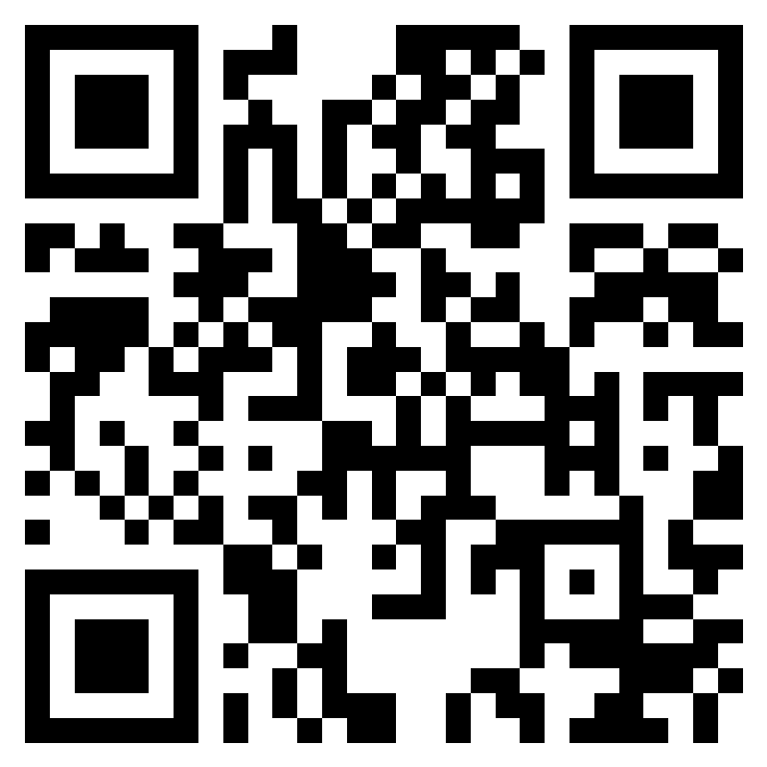
Ocenite nas!

Slide 11
Hvala na pažnji!
https://github.com/SarkeSrb/Interfejs

Slide 12
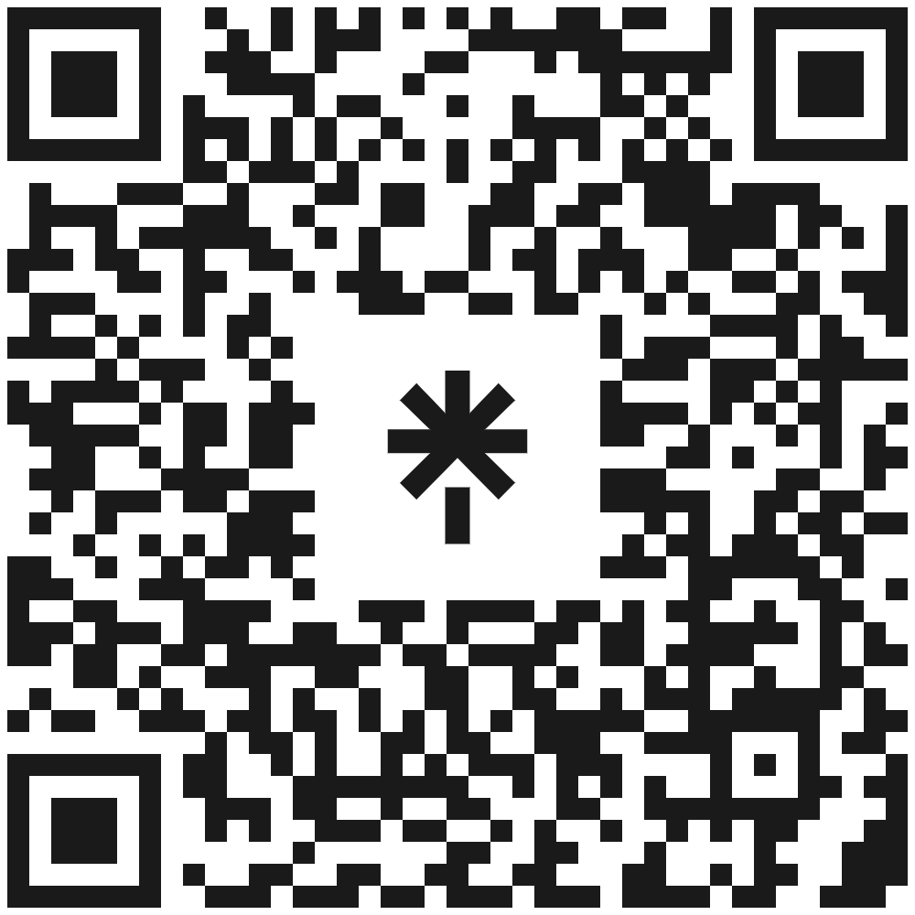
Pratite BizSource!
https://linktr.ee/bizsource

